Slide 1
Nefropatía diabética
DRA. ROSA CHEA VINE
UNIVERSIDAD DE CHILE

Slide 2
CASO CLINICO N°1
Mujer de 64 años, que se controla en forma regular en consultorio por DM 2 e HTA, refiere que en los últimos 3 meses ha presentado disnea de esfuerzos y edema de extremidades inferiores progresivo, sin DPN, sin angor. Refiere nicturia de 2 veces desde “siempre” y no se ha fijado si presenta alteraciones en el aspecto de la orina.
En el examen físico destaca: paciente obesa, IMC 35, PA 160/90, pulso 92 pm, acantosis nigricans +, edema de extremidades inferiores +/+.

Slide 3
Antecedentes mórbidos:
ITU a repetición (más de tres episodios en los últimos 6 meses)
HTA diagnosticada hace 10 años en tratamiento
Artrosis de rodillas diagnosticada hace 5 años en tratamiento con AINEs en forma intermitente.
DM tipo 2 diagnosticada hace dos años
Antecedentes familiares:
Padre y hermanos DM 2
Medicamentos:
Glibenclamida 1por dos veces
Metformina 1 por dos veces
Nifedipino 10 mg por dos veces. Inicialmente tomó enalapril pero se suspendió a los tres meses por tos persistente.
Aspirina 100 mg
Ibuprofeno en forma intermitente desde hace 5 años.

Slide 4
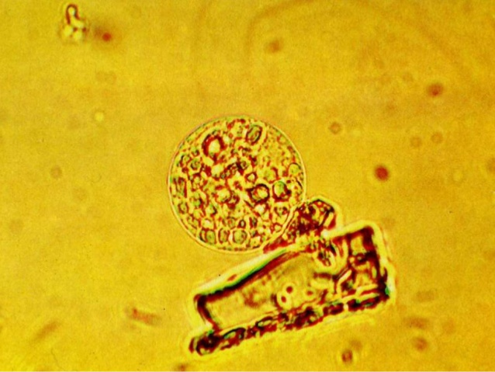
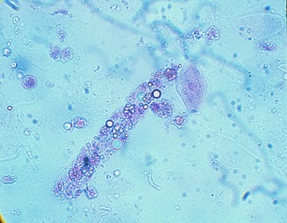
Laboratorio:
Examen de orina completo: proteinuria 300 mg/ dL. GB 4-10 GR 4-10, Cuerpos ovales grasos 1-2
Hemograma: Hto 30% Hb 10 Leucocitos 5000 Plaquetas 150000
Creatinina 1,9 mg /dL
Na 142 mEq/L K 5 mEq/L
Hg glicosilada 9%

Slide 5
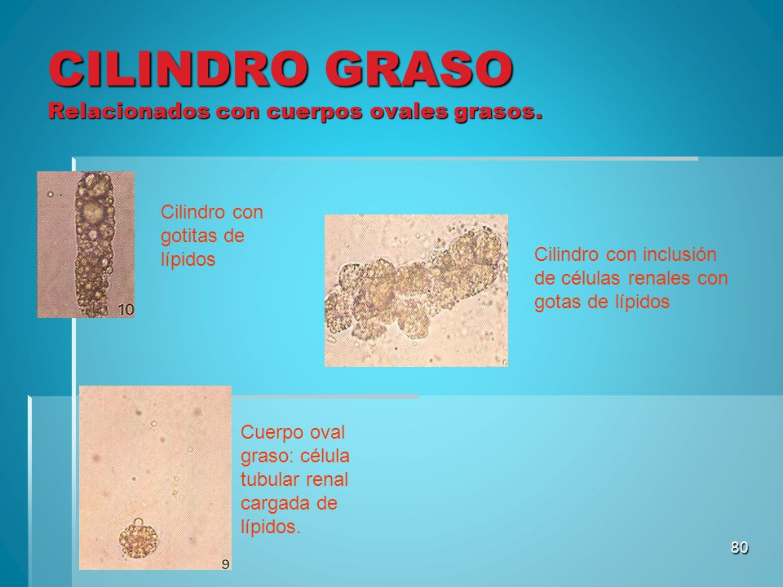

Slide 6
Preguntas:
1.- ¿Se puede plantear el diagnóstico de Nefropatía Diabética en esta paciente?
¿Cuál es la definición de Nefropatía Diabética?
¿Qué exámenes solicitaría para confirmar o descartar ND?
¿Cómo es el Examen de orina en la ND?
¿El tiempo de evolución es concordante con ND?
Explique las diferentes etapas de la ND.
¿Cuál es el porcentaje de pacientes diabéticos tipo 2 que hacen ND?
¿Cuáles son las lesiones histológicas de la ND?
2.- Respecto al tratamiento
¿Cuáles son los objetivos del tratamiento?
Comente respecto al tratamiento antihipertensivo de la paciente

Slide 7
DEFINICIÓN NEFROPATÍA DIABÉTICA
Es un síndrome clínico caracterizado por proteinuria persistente, lenta declinación de la VFG, aumento de la PA, y elevada morbimortalidad cardiovascular. La formación de edemas periféricos es el síntoma más precoz, incluso con función renal preservada.

Slide 8
PREVALENCIA NEFROPATÍA DIABÉTICA
La prevalencia reportada de ND ha ido disminuyendo a lo largo del tiempo.
Clásicamente se reportaba entre 30 – 35%
Reportes mas recientes están alrededor del 10% depende de las poblaciones estudiadas y del mejor control metabólico sobre todo en países desarrollados.

Slide 9
LABORATORIO:
Etapa preclínica:
Microalbuminuria persistente
Puede detectarse aumento de la VFG
Etapa clínica:
Albuminuria
Examen de orina: proteinuria, sin microhematuria ni cilindros eritrocitarios, puede haber lipiduria
Descenso progresivo de la función renal
Ecotomografía abdominal: riñones simétricos de tamaño conservado
Fondo de Ojo: evidencias de retinopatía
Dislipidemia frecuente
Notes:
Muy ocaionalmente puede haber microhematuria (<10%), y 70% tiene retinopatia diabetica con tecnica corriente

Slide 10
MICROALBUMINURIA
 | NORMAL | MICROALBU MINURIA | MACROALBUMINURIA
SPOT MG/L | < 20 | 20 - 200 | > 200
SPOT MG /GR ALB/CREAT | < 30 | 30 - 300 | > 300
MG /24 HORAS | < 30 | 30 - 300 | > 300

Slide 11
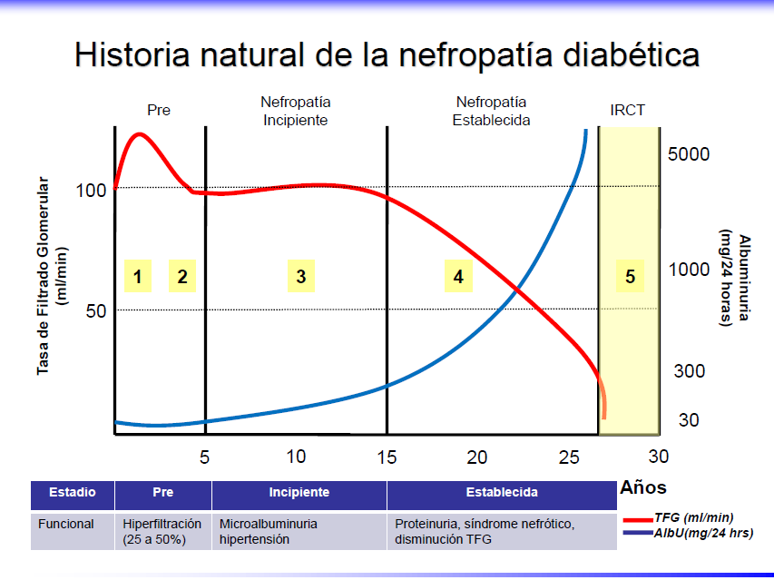

Slide 12
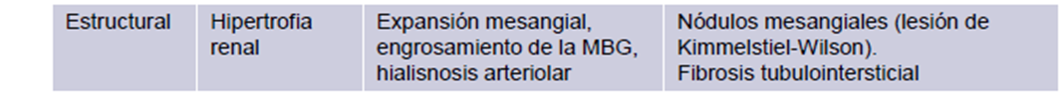

Slide 13
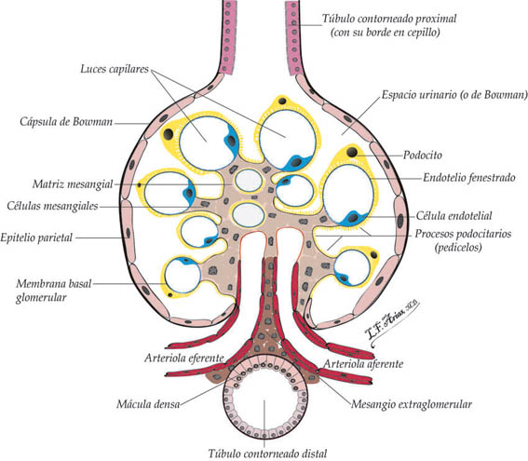
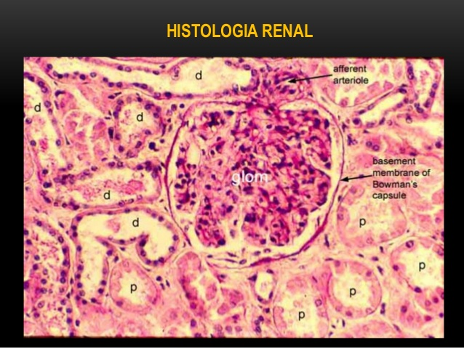

Slide 14
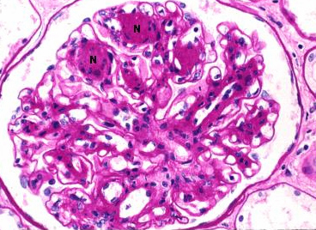
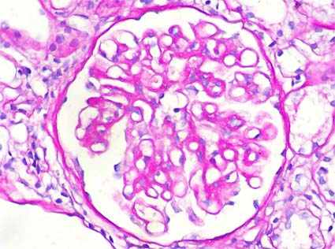
Microscopía de luz que muestra esclerosis glomerular difusa y nodular (N) en nefropatía diabética.
Helmut Rennke, MD.
Glomérulo normal

Slide 15
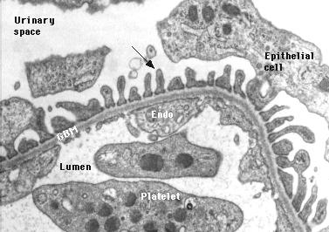
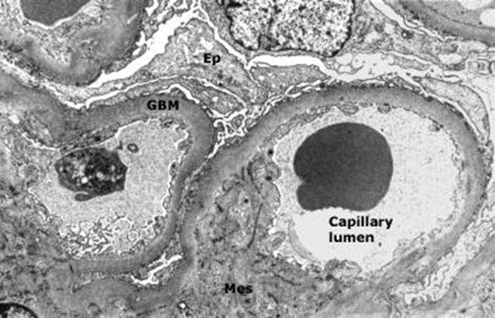
Membrana glomerular basal normal
Membrana glomerular basal engrosada
en nefropatía diabética

Slide 16
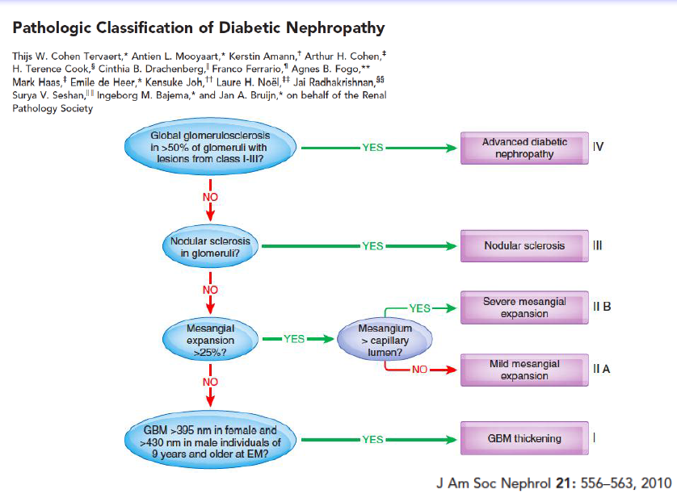

Slide 17
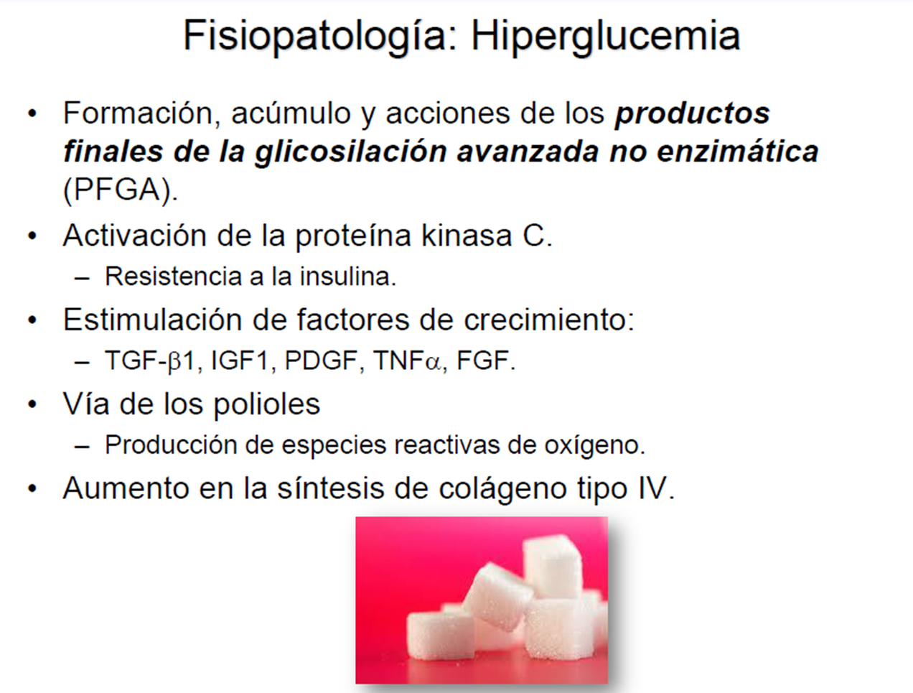

Slide 18
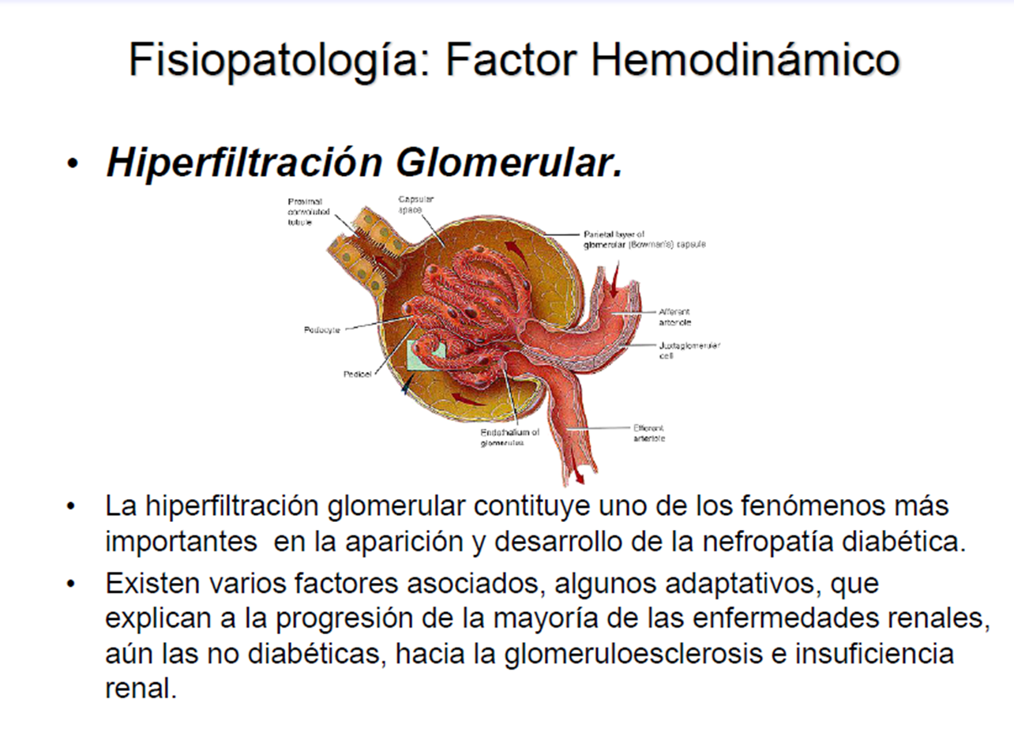

Slide 19
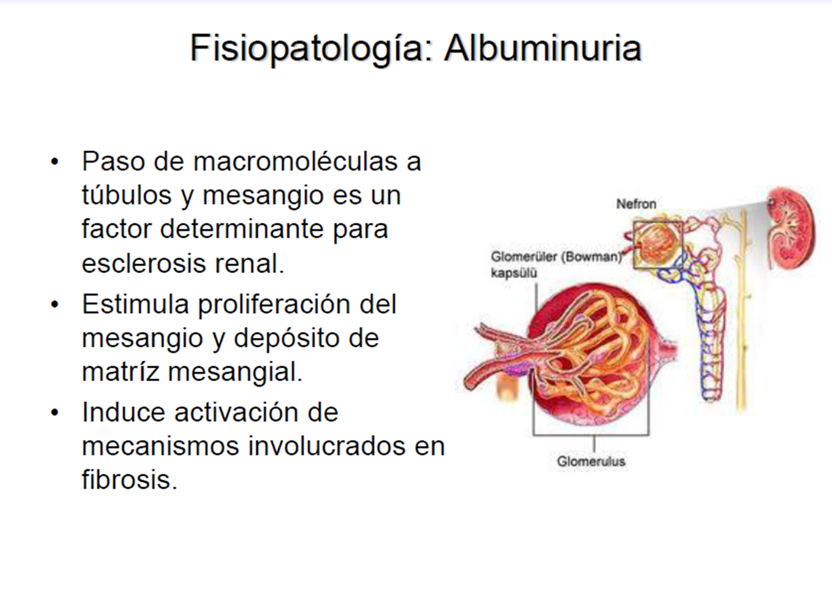

Slide 20
OBJETIVOS DEL TRATAMIENTO EN NEFROPATÍA DIABÉTICA

Slide 21
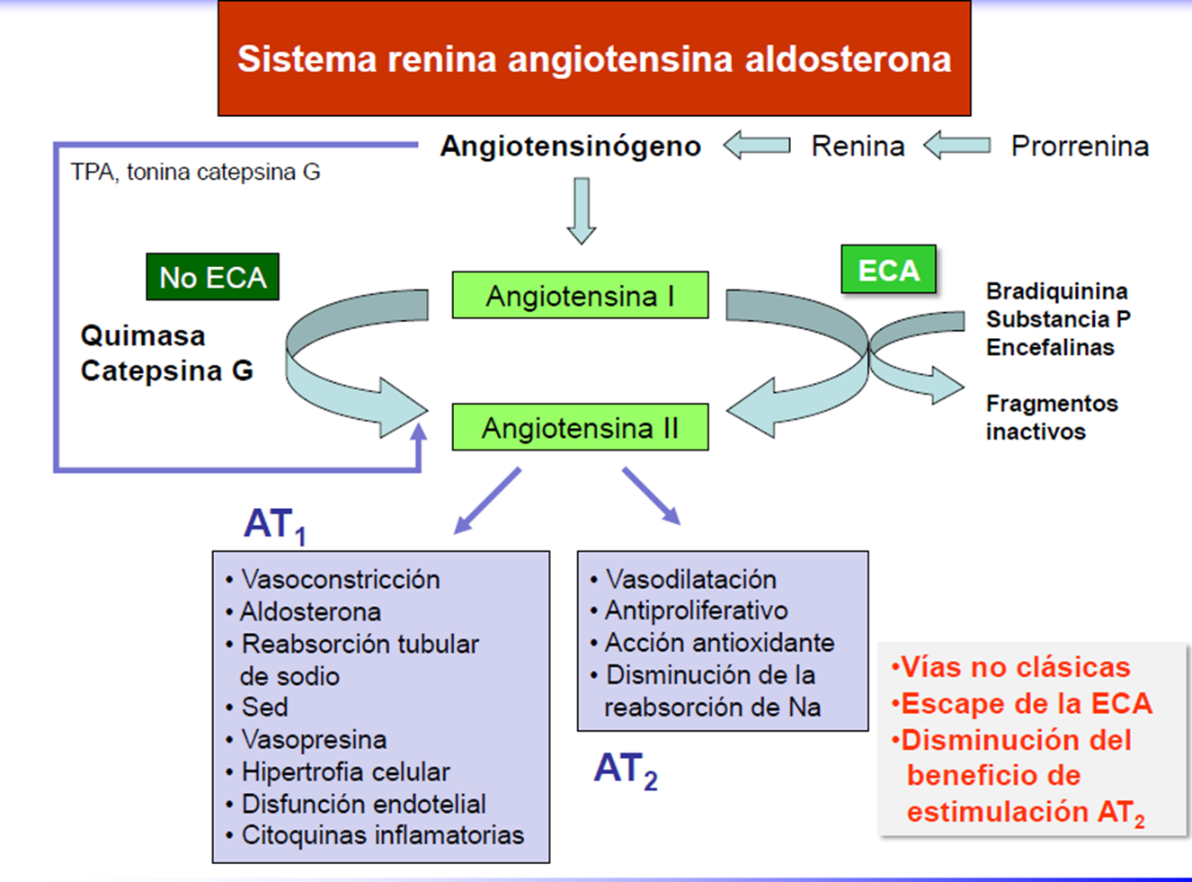

Slide 22
CONTROL DE LA HTA
Hay clara evidencia de que el control de la HTA , especialmente con medicamentos que afecten el eje renina-angiotensina-aldosterona, previene la progresión de la nefropatía diabética.
En DM 1 con albuminuria y aquellos con nefropatía clínica establecida claramente se benefician del uso de los IECA en disminuir la progresión de la nefropatía diabética.
En DM 2 la evidencia no es tan clara en cuanto a los antihipertensivos, pero el control de la PA es de suma importancia. Hay evidencia que en nefropatía establecida el uso de ARA 2 enlentece la progresión de la nefropatía diabética.
Las guías KDIGO recomiendan el uso de IECA o ARA 2 en todo paciente diabético con cifra objetivo de PA < 130/80 mmHg
La combinación de IECA con ARA 2 no ofrece claros beneficios y aumenta el riesgo de efectos adversos serios como AKI e hiperkalemia.

Slide 23
CONTROL DE LA HTA
Objetivos mas bajos de PA < 120 mmHg han demostrado disminución en eventos CV y muerte pero no disminución clara de los objetivos renales.
El uso de IECA o ARA 2 debe ser en combinación con restricción de sal en la dieta y/o con el uso de diuréticos tiazídicos.
Si no se cumple el objetivo de PA con IECA o ARA 2 con dosis máxima se debe usar bloqueadores de canales de calcio no dihidropiridínicos: verapamil o diltiazem.
Antagonistas de los receptores de mineralocorticoides pueden reducir la proteinuria y PA.

Slide 24
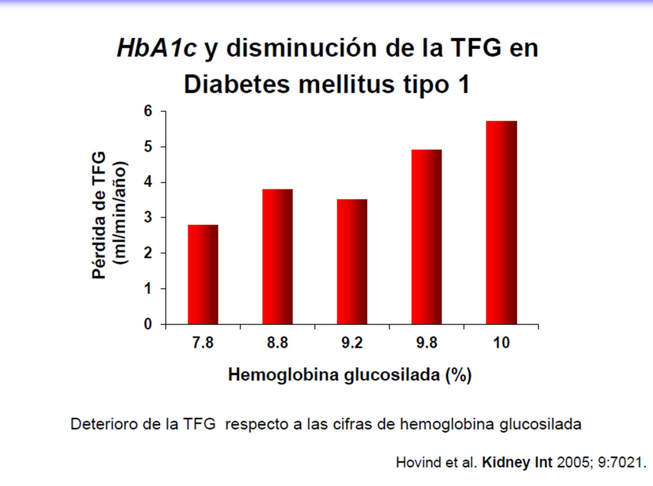

Slide 25
CONTROL DE LA HIPERGLICEMIA
En DM 1 y 2 recién diagnosticadas el control estricto de la glicemia a HbA1c ≤ 7% reduce el riesgo de desarrollar nefropatía diabética.
En DM 1 con nefropatía en estado mas avanzado el control estricto reduce principalmente la proteinuria pero tiene menor efecto en disminución de la VFG. Algo similar ocurre en DM 2.
El control estricto de la glicemia aumenta el riesgo de hipoglicemias lo cual es muy desfavorable para un paciente con riesgo CV elevado.
Debe hacerse un enfoque individualizado que tome en cuenta la edad, comorbilidades, riesgo de hipoglicemia, expectativa de vida.
Hay creciente evidencia de que algunos hipoglicemiantes pueden tener efecto renoprotector como los inhibidores de cotransportador Na-glucosa 2 (SGLT2) que tendrían un efecto de normalizar la presión de filtración y disminuir la pérdida de podocitos.

Slide 26
TRATAMIENTO DE LA DISLIPIDEMIA

Slide 27
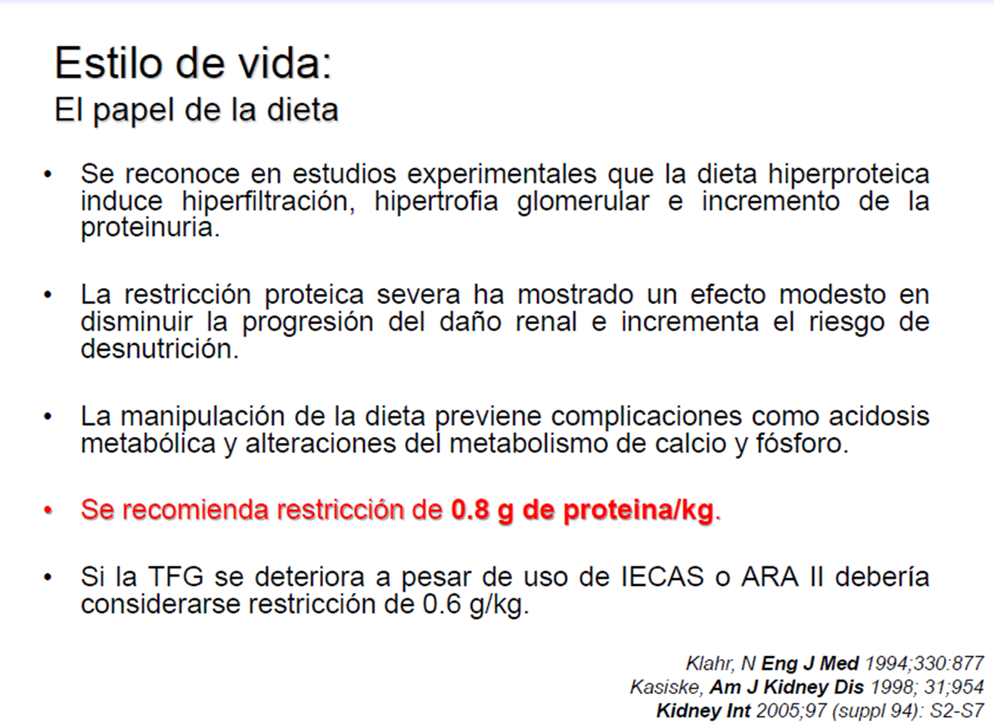
Notes:
Destacr que la restriccon proteica no es medida habitual

Slide 28
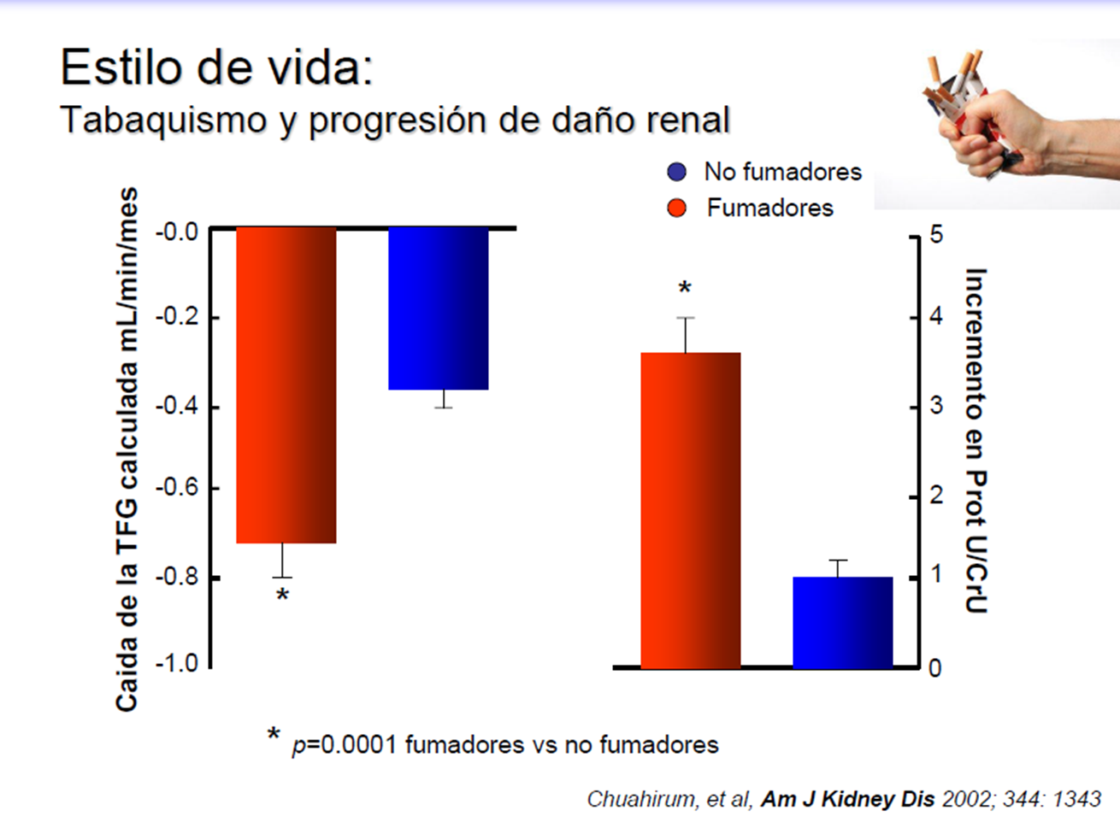

Slide 29
Preguntas:
1.- ¿Se puede plantear el diagnóstico de Nefropatía Diabética en esta paciente?
¿Cuál es la definición de Nefropatía Diabética?
¿Qué exámenes solicitaría para confirmar o descartar ND?
¿Cómo es el Examen de orina en la ND?
¿El tiempo de evolución es concordante con ND?
Explique las diferentes etapas de la ND.
¿Cuál es el porcentaje de pacientes diabéticos tipo 2 que hacen ND?
¿Cuáles son las lesiones histológicas de la ND?
2.- Respecto al tratamiento
¿Cuáles son los objetivos del tratamiento?
Comente respecto al tratamiento hipotensor de la paciente

Slide 30

Lograr la meta de presión arterial es más importante
que cualquier esquema o combinación de drogas en particular.
Recomendaciones
A todo paciente diabético con PA >140/90 mm Hg se le debe indicar cambios en su
estilo de vida y tratamiento farmacológico, desde el momento del diagnóstico. A
Procurar mantener la presión arterial bajo 130/80 mm Hg en toda persona
diabética. A
Hacer un manejo intensivo de la presión arterial con inhibidores de la enzima
convertidora (IECA o ARA II, en caso de intolerancia), fármacos de primera línea en
todo paciente diabético dado el mayor riesgo de complicaciones renales.A
Habitualmente se requiere más de un fármaco para lograr los niveles óptimos de
presión arterial en estos pacientes. A
Notes:
Porque 130/80 : cifras mayores ha demostrado que aumenta el riesgo CV
Reducion de 10% de PS se asocia con riesgo menor de 12% CV
En pac con proteinuria >1 gr/dia target 125/75 ,mas efectivo en prevencion CV y renal

Slide 31
Se mantiene hipertensa por lo que hay que agregar hipotensores:
De primera línea IECA o ARA II
Agregar diuréticos tiazídicos y/o furosemide
En caso de no control agregar bloqueadores canales de calcio del tipo no hidropiridínicos como diltiazem
Restricción estricta de ingesta de sal
Espironolactona (riesgo de hiperkalemia( RR 3,1) asociado a ARAII o IEC
Recordar que en diabéticos no infrecuentemente pueden presentar un Hipoaldosteronismo hiporeninémico (deficit de aldosterona secundario a defecto en la conversión de pro-renina en renina) Evitar uso de AINEs.
Notes:
ACE:ademas de la disminucion de presion intraglomerular y de la proteinuria, tienen un efecto antifibrinolitico
AG II reduce expresion de nefrina ;por tanto al inhibir contribuye a mejora la barrera de filtracion
Procurar Euvolemia antes de la administracion de ACE y ARII : :riesgo de bajar FG agudamente
ACE +ARII riesgo de hiperkalemia
Hipoaldosteronsimo hiporeninemico =gradiente transtubular de K<5

Slide 32
CASO CLÍNICO N° 2
Mujer de 45 años portadora de DM2 en tratamiento regular con insulina NPH dos veces al día. Ingresa por cuadro de 1 semana de compromiso del estado general, sensación febril no cuantificada, náuseas, vómitos y dolor abdominal. A su ingreso se ve paciente comprometida, PA 112/75, pulso 112 pm, deshidratada, al examen abdominal presenta dolor en forma difusa sin signos de irritación peritoneal.
Laboratorio:
- Examen de orina completo: proteinuria 100 mg/ dL. GB 20-30 GR 5-10, cilindros leucocitarios 0-1
- Hemograma: Hto 30% Hb 10 Leucocitos 15000 Plaquetas 150000
- Creatinina 1,9 mg /dL
- Na 142 mEq/L K 5 mEq/L
- Hb A1c 9%

Slide 33
Preguntas
1.- ¿Qué diagnósticos plantearía?
2.- ¿Qué exámenes solicita para confirmar su sospecha diagnóstica?
3.- ¿Cuál es su sospecha diagnóstica si recibe tratamiento adecuado por 4 días a pesar de lo cual no hay mejoría clínica?
4.- ¿Qué otras complicaciones nefrourológicas pueden presentar los pacientes diabéticos?

Slide 34
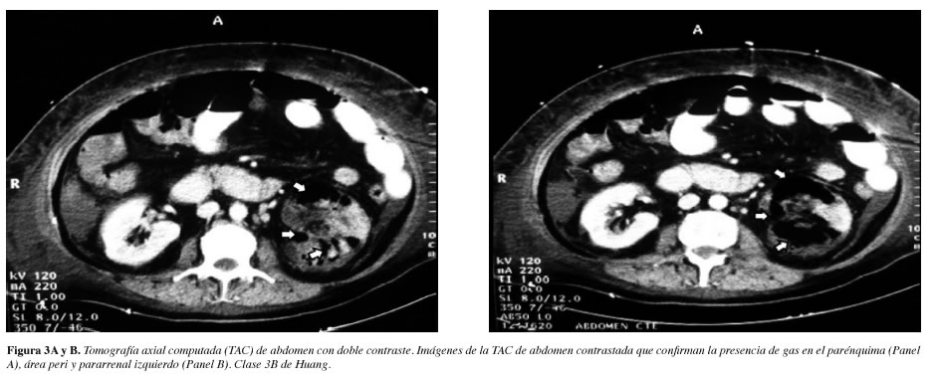

Slide 35
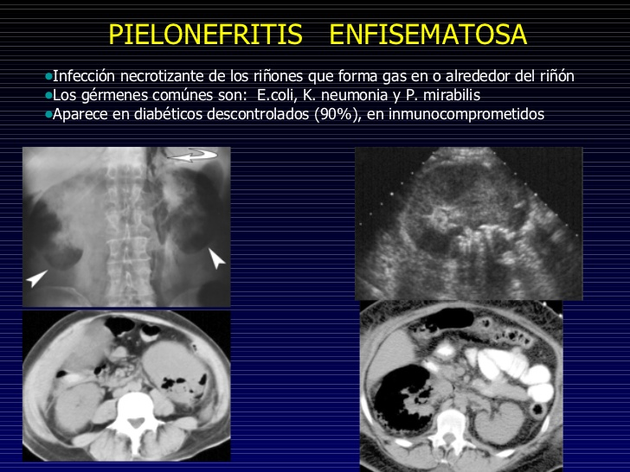
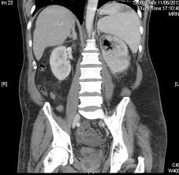

Slide 36
Otras complicaciones nefrourológicas Diabetes Mellitus
Vejiga neurogénica
Infecciones tracto urinario a repetición
Pielonefritis enfisematosa
Abscesos nefríticos y perinefríticos

